Slide 1

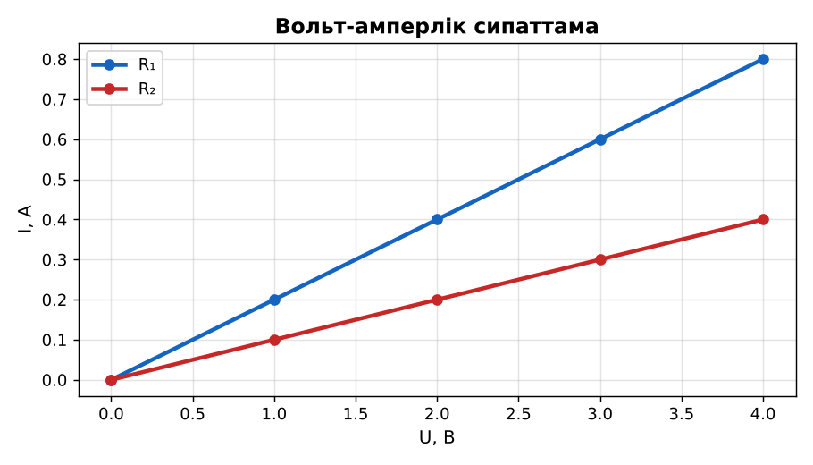
ФИЗИКА · 8-СЫНЫП · 36-САБАҚ
Бөлім: Тұрақты электр тогы
№ 4 зертханалық жұмыс. «Тiзбек бөлiгi үшiн ток күшінің кернеуге және кедергіге тәуелділігін зерттеу»
Педагог: ______________________
Құндылық: Заң және тәртіп
Notes:
Сабақтың тақырыбы: № 4 зертханалық жұмыс. «Тiзбек бөлiгi үшiн ток күшінің кернеуге және кедергіге тәуелділігін зерттеу». Бөлім: Тұрақты электр тогы. Ұйымдастыру кезеңі: сәлемдесу, түгендеу, бағалау парағын тарату. (Тақырып пен сурет шертілгенде пайда болады.)

Slide 2

Сабақтың мақсаты
Сабақтың басы · 5 мин
Оқу мақсаттары (бағдарлама)
Сабақ соңында біз:
8.4.2.5 тұрақты температурада металл өткізгіштің вольт-амперлік сипаттамасын графикалық түрде бейнелеу және түсіндіру;
8.1.3.1 – эксперименттен деректерді жинақтау, талдау және қателіктерін ескеріп жазу
1
Ток күшінің кернеуге тәуелділігін тәжірибеде зерттейді
2
Вольт-амперлік сипаттаманы (I(U) графигін) тұрғызады
3
Графиктен өткізгіштің кедергісін анықтайды
4
Ток күшінің кедергіге тәуелділігін зерттеп, Ом заңын қорытып шығарады
Notes:
Мақсаттарды бір-бірлеп шертіп ашыңыз. Проблемалық жағдаяттан кейін осы слайдқа оралып, мақсатты оқушылармен бірге тұжырымдаңыз.

Slide 3


Білімді өзектендіру: «Иә – жоқ»
Сабақтың басы · 5 мин
«№ 3 зертханалық жұмыс. «Электр тiзбегiн құрастыру және оның әртүрлi бөлiктерiндегi ток күшi мен кернеуді өлшеу»» тақырыбы бойынша 5 тұжырым оқылады, оқушылар «иә» (жасыл) немесе «жоқ» (қызыл) карточкасын көтереді.
Өткен тақырып: № 3 зертханалық жұмыс. «Электр тiзбегiн құрастыру және оның әртүрлi бөлiктерiндегi ток күшi мен кернеуді өлшеу»
Заң және тәртіп
«Тәртіпке бағынған құл болмайды, тәртіпсіз ел болмайды» – Бауыржан Момышұлы.
Notes:
Әдіс: «Иә – жоқ». «№ 3 зертханалық жұмыс. «Электр тiзбегiн құрастыру және оның әртүрлi бөлiктерiндегi ток күшi мен кернеуді өлшеу»» тақырыбы бойынша 5 тұжырым оқылады, оқушылар «иә» (жасыл) немесе «жоқ» (қызыл) карточкасын көтереді. Шерткенде құндылық пен дәйексөз шығады: «Тәртіпке бағынған құл болмайды, тәртіпсіз ел болмайды» – Бауыржан Момышұлы.

Slide 4


Проблемалық жағдаят
Сабақтың басы · 5 мин
Кернеуді 2 есе арттырсақ, ток күші қалай өзгереді? Кедергіні арттырсақ ше?
Болжамдарыңды айтыңдар! Бүгінгі сабақтың тақырыбы қандай болуы мүмкін?
Notes:
Проблемалық сұрақты оқып, болжамдарды тыңдаңыз. Шерткенде төменгі тапсырма шығады. Жауапқа сабақ соңында қайта оралыңыз.

Slide 5

Теориялық негіз
Сабақтың ортасы · 7 мин
Тұрақты температурада металл өткізгіш үшін I ~ U.
R тұрақты болғанда I(U) графигі – координат басынан шығатын түзу.
U тұрақты болғанда I ~ 1/R.
Әртүрлі кедергілердің I(U) графиктері
Notes:
Әдіс: «INSERT». Оқушылар оқулық мәтінін «INSERT» белгілері бойынша (V – білемін, + – жаңа ақпарат, − – басқаша ойлаймын, ? – түсінбедім) оқып, кестеге түсіреді. Мұғалім «?» белгісі қойылған сұрақтарға түсінік береді. Тармақтар шерткен сайын бір-бірлеп шығады – әрқайсысын талқылаңыз.

Slide 6

Графикпен жұмыс: Вольт-амперлік сипаттама
Сабақтың ортасы · 7 мин
Графикті талда
Осьтерде қандай шамалар және бірліктер берілген?
Шамалар қалай тәуелді?
Графиктен бір мәнді оқып, формуламен тексер.
Notes:
График шерткенде пайда болады, содан кейін сұрақтар бір-бірлеп шығады. Оқушылар графикті «оқуды» үйренеді: осьтер, бірліктер, тәуелділік түрі.

Slide 7


Суретпен жұмыс
Сабақтың ортасы · 7 мин
Суретте не бейнеленген? Қандай физикалық шамалар мен заңдылықтарды көрсетеді? Өз сөзіңмен түсіндір.
Notes:
«Суретті оқу» тапсырмасы: оқушылар жұппен суреттерді сипаттайды, мұғалім жетекші сұрақтар қояды. Суреттер шерткенде кезекпен шығады.

Slide 8

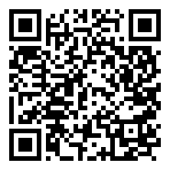
Виртуалды зертхана: PhET
Сабақтың ортасы · 7 мин
Симуляцияны QR-код арқылы ашыңдар.
Параметрлерді өзгертіп, нәтижені бақылаңдар.
Қандай шама қалай өзгереді? Қорытындыны дәптерге жазыңдар.
Сілтеме: https://phet.colorado.edu/en/simulations/ohms-law
PhET симуляциясы
Notes:
Симуляцияны интерактивті тақтада көрсетіңіз немесе оқушылар смартфонмен ашады. Тілді беттің жоғарғы жағынан ауыстыруға болады.

Slide 9


Құрал-жабдықтар
Сабақтың ортасы · 18 мин
Реттелетін ток көзі
Резисторлар жиыны (2, 4, 6 Ом)
Амперметр
Вольтметр
Реостат
Кілт, сымдар
Notes:
Алдымен қауіпсіздік ережелерін қайталаңыз. Құралдарды шерткен сайын көрсетіп, атауын оқушыларға айтқызыңыз.

Slide 10
Жұмыс барысы
Сабақтың ортасы · 18 мин
Резистор, амперметр, реостат қосылған тізбек құрастыр; вольтметрді резисторға параллель қос.
Реостатпен кернеуді 1, 2, 3, 4 В етіп өзгертіп, ток күшін өлше.
I(U) графигін тұрғыз.
U = 4 В тұрақты ұстап, резисторларды ауыстырып, I өлше.
I(R) тәуелділігін кестеге жаз.
R = U/I есепте.
Notes:
Қадамдар шерткен сайын бір-бірлеп шығады. Топтарды аралап, кеңес беріңіз. ЕББҚ оқушыларына: ірі шрифтті (16–18) карточкалар, формулалар жадынамасы.

Slide 11

Өлшеу нәтижелерінің кестесі
Сабақтың ортасы · 18 мин
U, В | I, А | R = U/I, Ом
Кестені дәптерге сызып, өлшеу нәтижелерін енгізіңдер. Есептеп, қорытынды жазыңдар.
Notes:
Кесте – оқушылардың жұмыс парағы. Нәтижелерді топтар тақтаға шығарып салыстырады.

Slide 12

Нәтижені талдау: деңгейлік сұрақтар
Сабақтың ортасы · 8 мин
С
В
А
С деңгейі
В деңгейі
талдау, бағалау
А деңгейі
қолдану
білу, түсіну
Деңгейіңді өзің таңда. А деңгейін орындасаң – В деңгейіне өт!
Notes:
Деңгейлер баспалдақ сияқты шерткен сайын шығады. Саралау «Таңдау» арқылы. ЕББҚ оқушыларына: ірі шрифтті (16–18) карточкалар, формулалар жадынамасы; белсенді рөл беру (уақыт сақшысы, материал таратушы).

Slide 13

А деңгейі: білу, түсіну
Сабақтың ортасы · 8 мин
А
I мен U қандай тәуелділікте?
Жауабы: Тура пропорционал.
Notes:
Жауап кілті шерткенде ғана шығады – оқушылар орындап болғаннан кейін көрсетіңіз. А деңгейі: Тура пропорционал.

Slide 14
В деңгейі: қолдану
Сабақтың ортасы · 8 мин
В
Графиктен резистордың кедергісін анықта.
Жауабы: R = ΔU/ΔI, мысалы 5 Ом.
Notes:
Жауап кілті шерткенде ғана шығады – оқушылар орындап болғаннан кейін көрсетіңіз. В деңгейі: R = ΔU/ΔI, мысалы 5 Ом.

Slide 15
С деңгейі: талдау, бағалау
Сабақтың ортасы · 8 мин
С
Шам үшін I(U) графигі түзу бола ма? Неліктен? Ом заңының орындалу шартын тұжырымда.
Жауабы: Жоқ – қызған сайын кедергі артады; Ом заңы тұрақты температурада орындалады.
Notes:
Жауап кілті шерткенде ғана шығады – оқушылар орындап болғаннан кейін көрсетіңіз. С деңгейі: Жоқ – қызған сайын кедергі артады; Ом заңы тұрақты температурада орындалады.

Slide 16


Бекіту: LearningApps викторинасы
Сабақтың соңы · 7 мин
1
I(U) графигі қандай?
түзу
2
R = U/I: 6 В, 2 А
3 Ом
LearningApps
3
U const, R артса I?
азаяды
Notes:
Жауаптар жасыл белгімен шерткен сайын бір-бірлеп шығады. 1) түзу; 2) 3 Ом; 3) азаяды. Онлайн нұсқасын LearningApps платформасында дайындаңыз (https://learningapps.org/).

Slide 17

Рефлексия: «Бес саусақ»
Сабақтың соңы · 7 мин
Бас бармақ – не білдім; балан үйрек – кімге көмектестім; ортан терек – көңіл-күйім; шылдыр шүмек – не қиын болды; кішкене бөбек – не үйрендім.
9–10 балл
Өте жақсы
7–8 балл
Жақсы
5–6 балл
Қанағаттанарлық
0–4 балл
Қолдау қажет
Notes:
Рефлексияны 2–3 минутта өткізіңіз. Бағалау шкаласы бойынша оқушылар өз балын анықтайды.

Slide 18

Үй тапсырмасы
Сабақтың соңы · 7 мин
А
А деңгейі
В
В деңгейі
С
С деңгейі
Жұмыс есебі.
PhET «Ohm’s Law» симуляциясында тәуелділіктерді тексеру.
Шамның I(U) сипаттамасын зерттеу жоспары.
Notes:
Үй тапсырмасы сараланған: оқушы деңгейін өзі таңдайды. Kundelik.kz-ке енгізіңіз.

Slide 19
Сабаққа белсенді қатысқандарыңа рахмет!
«Тәртіпке бағынған құл болмайды, тәртіпсіз ел болмайды» – Бауыржан Момышұлы.
Notes:
Сабақты қорытындылау.

